Slide 1
Tillitens roll i områdesutveckling
Stina Hansson Institutionen för globala studier, GU/ Stadsledningskontoret, Göteborgs stad

Slide 2
Varför pratar vi om tillit mellan invånare och förvaltning?
Positivt värde i sig
Delaktighet – att vi vågar ta risken att engagera oss i en relation med andra
Inflytande – att vi vågar ta risken att låta oss påverkas av andra
Tillgänglighet
Risk för ett systematiskt ojämlikt medborgarskap. (Chambon, 2013)

Slide 3
Vad pratar vi om när vi pratar om tillit?
Tillit är villigheten att vara sårbar baserat på positiva förväntningar på andras beteenden och intentioner (Rousseau et al 1998)
Grunden för tillit är den kognitiva förmågan att sätta sig i den andres skor (Meade 1934)
Tillit är relationell och baseras både på struktur och agens (Fredriksen 2014)
The true area of trust
En måste visa tillit för att vinna tillit

Slide 4
Olika behov av tillit
Bristande kunskap om systemet samt föreställningar om skillnad ökar betydelsen av tillitsfulla relationer
Makt påverkar behovet av tillit till andra, men också den upplevda risken
Upplevelsen av olikhet och tillhörighet
Tjänstepersoner som ’access points’ för tillit (Lipsky 1980)

Slide 5
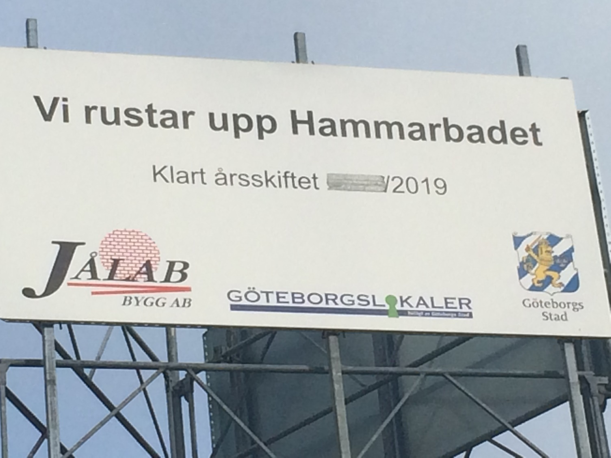
Hammarkullesatsningen
4 direktörer
Områdesutveckling
Ambition: visa på tydliga resultat, öka takten på en positiv utveckling, öka tilliten till ”staden” bland invånare och intressenter och utveckla ett nytt arbetssätt, som innefattar en ökad samverkan inom kommunen och större delaktighet bland invånare.
Centrum, Bredfjällsgatan 36-46, utemiljöer
Jämlikt Göteborg Fokusområde 4

Slide 6
Förväntningarna
Invånare
Socio-ekonomisk marginalisering
Lokala berättelser om misstro
Brist på information om hur systemet fungerar
Ryktesspridning i kommunikationsvacuum
Gemenskap i området.
Förhoppning om förändring om förvaltningar lyssnar på vem de boende är och vad de behöver
Tjänstepersoner
Skillnad mellan områdesarbetare och högre tjänstepersoner
Lokalsamhällets politik – vem är den vanliga hammarkullebon
Berättelser om lokala aktörer som illojala
Invånarna som kravställare
Komplex problematik

Slide 7
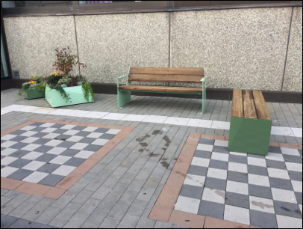
Utmaningar
Det offentliga uppdraget begränsar utrymmet för öppenhet
Att vilja rädda utanförskapsområdet – om blanka blad, projekt och detaljstyrning
Konsulterna
Glappet mellan områdesarbetare och högre tjänstepersoner (att se och förhålla sig till det lokala)
Kunskapens resa från lokalt till centralt.
Föreställningar om lokalsamhällets politik och invånarna som kravställare som hinder för att öppna sig för det lokala
Stuprör, sektorer och bristande samordning

Slide 8
Vad funkar?
Det behövs en gemensam målbild
Det krävs en respekt för områdesarbetarnas relationer och kunskaper
Strukturer för att ta emot och hantera den lokala kunskapen
Lokal problemlösningsförmåga – ansvar och mandat
Dialog är kollektiv och sker mellan berörda
Former för kontinuerliga samtal
Evidens måste kontextualiseras
Förståelse för hur det kommunen gör emottas och uppfattas (utifrån lokala berättelser och erfarenheter av rasism)
Utvecklingsarbete gynnas (oftast) av att bygga på existerande strukturer
Att ställa frågor!
Notes:
En gemensam målbild skapar förutsättningar för kommunikation och samverkan i alla led. Den förutsätter i sig att man har synliggjort och hanterat målkonflikter och att uppdraget anpassas till målet snarare än tvärtom.

Slide 10
Slutsatser – den gemensamma målbilden
En gemensam målbild för förändringsarbete.
(vad och hur)
Möjliggör samverkan och kommunikation i alla led.
Avgörande för handlingsutrymme
Det gemensamma målarbetet förutsätter en öppenhet hos de olika aktörerna för att anpassa det egna uppdraget till en gemensam målsättning snarare än tvärtom.

Slide 11
Slutsatser – områdesarbetarnas roll
Områdesarbetarnas deltagande i utvecklingsarbetet är avgörande för att bygga tillit
De besitter erfarenhet och kunskap som kan användas för att förstå lokala behov och hur olika insatser kommer uppfattas av invånarna.
De kan fungera som ’vandrande medborgarkontor’ om de informeras om utvecklingsarbetet.
Kunskapsbank
Lojalitet skapas lokalt i motsats till ’centrum’
Strukturer för att ta emot den erfarenhet och kunskap som områdesarbetare besitter skulle stärka förmågan att svara mot de boendes behov och intressen.
I möjligaste mån bör tjänstepersoner så långt ner som möjligt i organisationen ges mandat för lokal problemlösning

Slide 12
Slutsatser – förutsättningar för dialogen
Dialog måste utföras av de aktörer vars relationer och förståelse är viktigt för ett långsiktigt utvecklingsarbete.
Dialog måste också bygga på samtal och gemensam reflektion och utbyte snarare än på informationsinsamling.
Förvaltningen måste också ha förmåga och vilja att svara upp mot de initiativ till dialog som tas av befolkningen.
Det kontinuerliga samtalet

Slide 13
Slutsatser - Existerande strukturer
Tilliten gynnas av att bygga på existerande strukturer och de aktörer som redan är verksamma i området.
Där nya strukturer och externa aktörer behövs måste syftet och tillvägagångssättet noga övervägas och förankras bland tjänstepersoner som redan arbetar i området för att undvika att avståndet mellan förvaltning och invånare ökar.

Slide 14
Slutsatser – kunskap och kontext
Forskning och evidensbaserad kunskap är av stor betydelse för att förstå hur områdesutveckling kan ske.
Det är avgörande att denna kunskap anpassas lokalt för att förankra insatser och för att bättre svara mot specifika behov.

Slide 15
Sammanfattning
Gemensam målbild och anpassning av uppdrag
Områdesarbetarnas roll och koppling
Dialog för förståelse
Existerande och nya strukturer
Lokal anpassning av kunskap
Stadsdelsförvaltningens betydelse?

